Slide 1
Kapasitansi dan Dielektrik
Fisika Dasar 2
Dr.sc.hum. Deni Hardiansyah

Slide 2
Tujuan Instruksional Khusus
Mendefinisikan sifat dasar kapasitor dan bagaimana menghitung besaran yang dapat mengukur kemampuan dalam menyimpan muatan.
Menganalisa kapasitor-kapasitor yang terhubung dalam suatu jaringan
Menghitung energi yang tersimpan dalam kapasitor.
Mendefinisikan dielektrik dan bagaimana dielektrik dapat menambah efektifitas kapasitor.

Slide 3
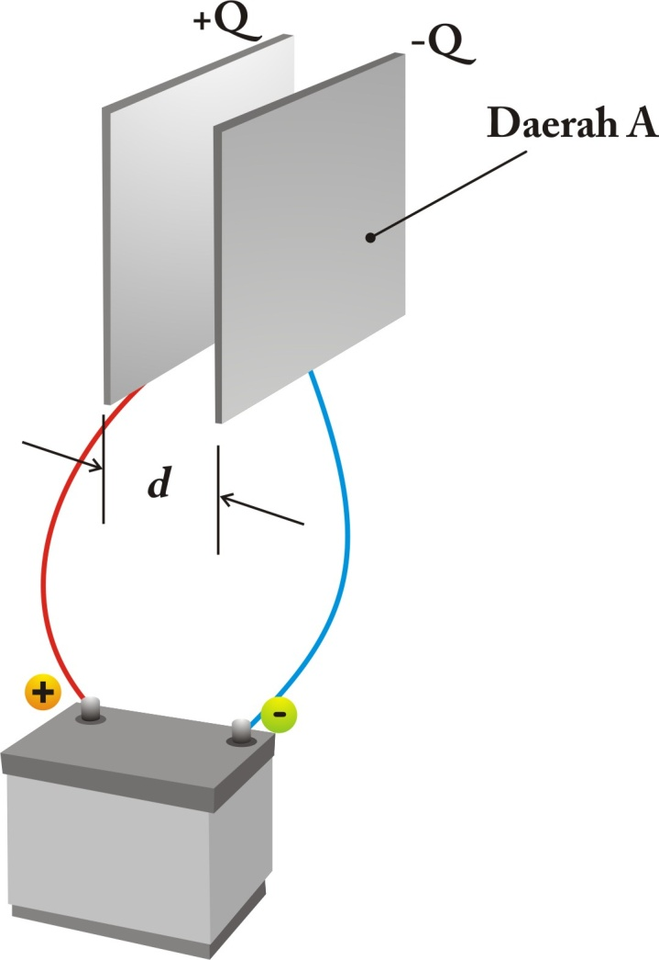
STRUKTUR DASAR KAPASITOR
A
B
C
Penyimpanan Energi dalam Kapasitor
D
Energi dalam Medan Listrik
E
Dielektrik
Kapasitor dan Kapasitansi
Susunan Seri
Susunan Paralel
Kapasitor terdiri dari dua konduktor yang dipisahkan oleh isolator.
Jika kapasitor dihubungkan dengan batere, maka kedua pelat konduktor menjadi bermuatan Q sehingga terjadi beda potensial antar keping = V
Muatan kapasitor = Q
Muatan total kapasitor = 0

Slide 4
Capasitor Charging
A
B
C
Penyimpanan Energi dalam Kapasitor
D
Energi dalam Medan Listrik
E
Dielektrik
Kapasitor dan Kapasitansi
Susunan Seri
Susunan Paralel
Capasitor Charging

Slide 5
KAPASITANSI
A
B
C
Penyimpanan Energi dalam Kapasitor
D
Energi dalam Medan Listrik
E
Dielektrik
Kapasitor dan Kapasitansi
Susunan Seri
Susunan Paralel
Kapasitansi (C) merupakan besaran kemampuan kapasitor menyimpan muatan.
Hubungan antara kapasitansi, muatan dan beda potensial :
Satuan kapasitansi adalah Farad
1 F = 1 C/V

Slide 6
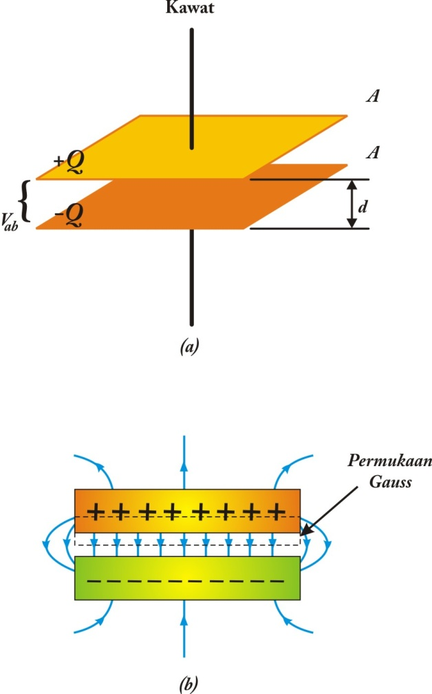
KAPASITOR KEPING SEJAJAR
A
B
C
Penyimpanan Energi dalam Kapasitor
D
Energi dalam Medan Listrik
E
Dielektrik
Kapasitor dan Kapasitansi
Susunan Seri
Susunan Paralel
Kapasitansi hanya tergantung pada geometri pelat konduktor
ε₀ = 8,85 x 10⁻¹² F/m = 8,85 pF/m

Slide 7
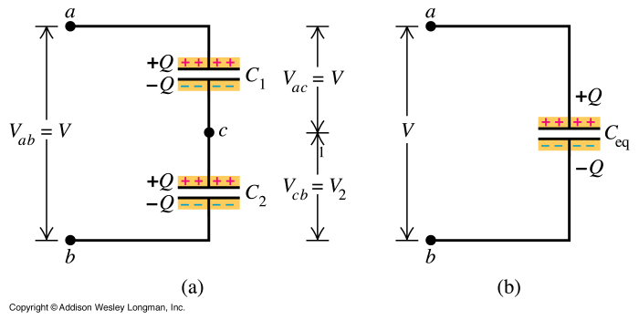
SUSUNAN KAPASITOR SERI
A
B
C
Penyimpanan Energi dalam Kapasitor
D
Energi dalam Medan Listrik
E
Dielektrik
Kapasitor dan Kapasitansi
Susunan Seri
Susunan Paralel
Animasi Susunan Kapasitor Seri

Slide 8
SUSUNAN KAPASITOR PARALEL
A
B
C
Penyimpanan Energi dalam Kapasitor
D
Energi dalam Medan Listrik
E
Dielektrik
Kapasitor dan Kapasitansi
Susunan Seri
Susunan Paralel
Setiap pelat terhubung langsung dengan
baterai, sehingga setiap pelat bermuatan Q
Animasi Susunan Kapasitor Paralel

Slide 9
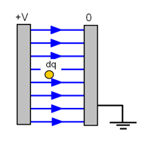
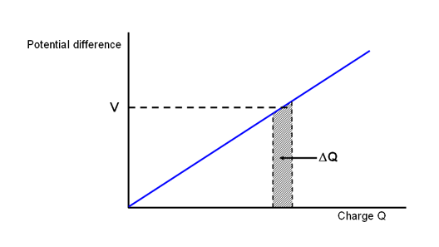
ENERGI KAPASITOR
A
B
C
Penyimpanan Energi dalam Kapasitor
D
Energi dalam Medan Listrik
E
Dielektrik
Kapasitor dan Kapasitansi
Susunan Seri
Susunan Paralel
Jika sebuah muatan dq dipindahkan dari konduktor negatif dengan potensial nol ke konduktor positif, maka kerja yang dilakukan :

Slide 10
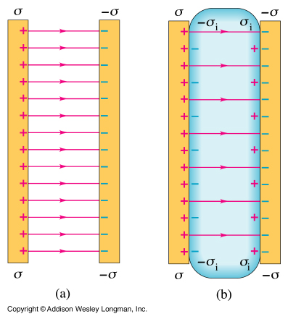
DIELEKTRIK
A
B
C
Penyimpanan Energi dalam Kapasitor
D
Energi dalam Medan Listrik
E
Dielektrik
Kapasitor dan Kapasitansi
Susunan Seri
Susunan Paralel
Rapat muatan induksi menghasilkan medan listrik induksi Ei yang berlawanan arah dengan arah medan luar E.
Akibatnya medan listrik didalam kapasitor
lebih lemah dibanding di luar kapasitor.
Melemahnya medan listrik total menyebabkan
peningkatan kapasitansi

Slide 11
KAPASITOR DIELEKTRIK
A
B
C
Penyimpanan Energi dalam Kapasitor
D
Energi dalam Medan Listrik
E
Dielektrik
Kapasitor dan Kapasitansi
Susunan Seri
Susunan Paralel
Medan listrik tanpa dielektrik = E₀
Medan listrik dengan dielektrik = E
Konstanta dielektrik κ:
Permitivitas dielektrik ε

Slide 12
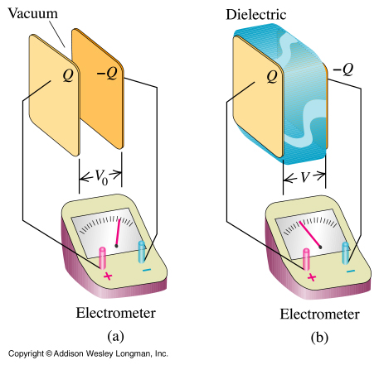
DIELEKTRIK
A
B
C
Penyimpanan Energi dalam Kapasitor
D
Energi dalam Medan Listrik
E
Dielektrik
Kapasitor dan Kapasitansi
Susunan Seri
Susunan Paralel
Jika diberi muatan yang sama :
Jika diberi beda tegangan yang sama :

